Slide 1


ЗАБАЙКАЛЬСКИЙ ГОСУДАРСТВЕННЫЙ УНИВЕРСИТЕТ
ВОЕННЫЙ УЧЕБНЫЙ ЦЕНТР
Тема 2. Групповое занятие
Топографические карты и работа с ними

Slide 2
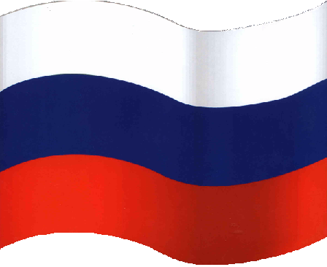
2
УЧЕБНЫЕ ВОПРОСЫ:
1. Плоские прямоугольные координаты, их определение по карте.
2. Точность определения координат по карте.
3. Рубежный контроль по теме № 2.

Slide 3
Литература:
3
Военная топография. Учебное пособие. - М.: Воениздат, 2019 г.
Учебник сержанта мотострелковых войск. Воениздат, 2003 г.
Учебник «Военная топография». М., Воениздат, 2008 г.
Справочник офицера по топографическим и специальным картам. Воениздат, 2003 г.

Slide 4
4
Учебный вопрос №1
Плоские прямоугольные координаты, их определение по карте.

Slide 5
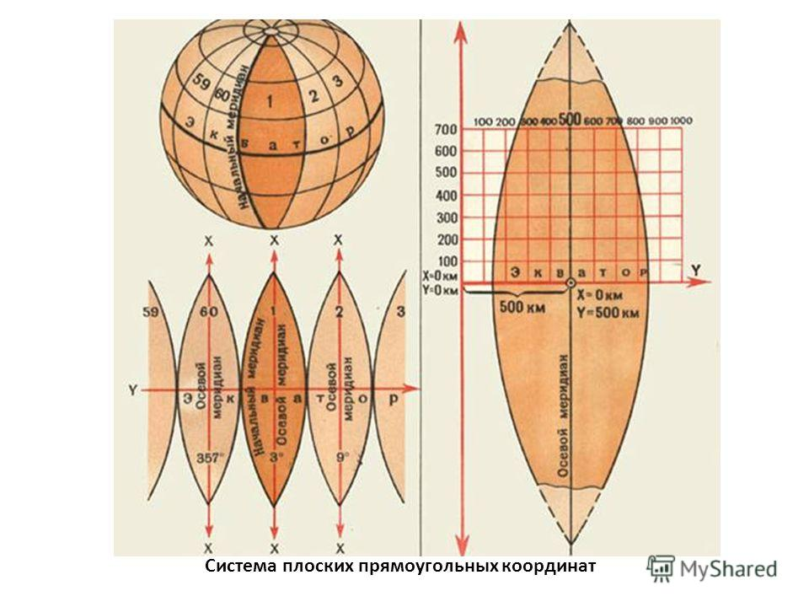
Плоские прямоугольные координаты
5
Плоскими прямоугольными координатами в топографии называются линейные величины - абсцисса х и ордината у, определяющие положение точки на плоскости (карте), на которой отображена по определенному математическому закону (в проекции Гаусса) поверхность земного эллипсоида.
Эти координаты несколько отличаются от принятых в математике декартовых координат на плоскости. За положительное направление осей координат принято для оси абсцисс (осевого меридиана зоны) направление на север, для оси ординат (экватора эллипсоида) на восток.
Ширина любой координатной зоны составляет на экваторе примерно 670 км, на широте 40°-510км, на широте 50° - 430км.

Slide 6
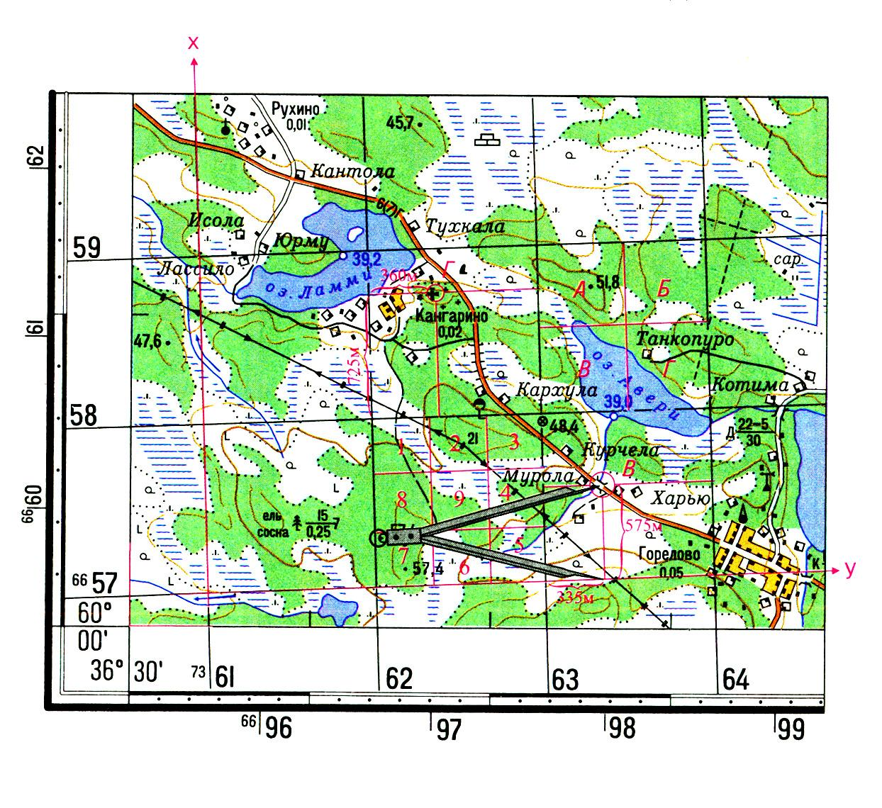
Плоские прямоугольные координаты,
их определение по карте
6
18
Прямоугольные координаты – линейные величины (абсцисса х и ордината у), определяющие положение точки на плоскости (карте).
Координатная (километровая) сетка – система горизонтальных и вертикальных линий, проведенных параллельно осям прямоугольных координат (осевому меридиану зоны и экватору).
Координатная сетка оцифрована. Подписи у горизонтальных линий указывают расстояния в километрах от экватора, у вертикальных линий означают номер зоны (одна или две цифры) и расстояние в километрах (всегда три) от осевого меридиана зоны, условно вынесенного к западу на 500 км.
На внешней рамке даны выходы координатных линий (дополнительная сетка) системы координат смежной зоны.

Slide 7
7
7
Учебный вопрос №2
Точность определения координат по карте.

Slide 8
Определение прямоугольных координат точек по карте
8
18
По координатной сетке с помощью циркуля (линейки) можно:
Определить прямоугольные координаты точки на карте.
Например, точки В. Для этого надо:
- записать х – оцифровку нижней километровой линии квадрата, в котором находится точка В, т.е. 6657 км;
- измерить по перпендикуляру расстояние от нижней километровой линии квадрата до точки В и, пользуясь линейным масштабом карты, определить величину этого отрезка в метрах;
- сложить измеренную величину 575 м с значением оцифровки нижней километровой линии квадрата
х = 6 657 000 + 575 = 6 657 575
Определение ординаты у производят аналогично, т.е.
- записать значение у – оцифровку левой вертикальной линии квадрата, т.е. 7363;
- измерить по перпендикуляру расстояние от этой линии до точки В, т.е., 335 м;
- прибавить измеренное расстояние к значению оцифровки у левой вертикальной линии квадрата
у = 7 363 000 + 335 = 7 363 335.

Slide 9
Определение прямоугольных координат точек по карте
9
18
Пользуясь километровой сеткой и подписями ее значений за рамкой листа карты, вначале определяют полное значение координат ближайших к точке координатных линий (х и у), расположенных снизу и слева от нее. Затем определяют расстояния (по перпендикуляру) в метрах: от горизонтальной линии – нижней стороны квадрата и от вертикальной линии – левой стороны квадрата, в котором находится эта точка. Расстояния в метрах прибавляют к значениям координат линий в километрах, от которых измерялись расстояния до точки: расстояние от нижней горизонтальной стороны квадрата прибавляют к координате х, а расстояние от левой вертикальной стороны квадрата – к координате у. Полученные после сложения отрезков значения будут представлять собой полные координаты точки, определяющие ее положение относительно начала координат.

Slide 10
Определение прямоугольных координат точек по карте
10
18
Предположим, что требуется определить по карте полные координаты моста. Найдя на карте мост, определим полное значение координат ближайших к нему координатных линий, расположенных снизу и слева. Горизонтальная линия, образующая нижнюю сторону квадрата 5763, имеет подпись 6657, т. е. х = 6 657 км. Вертикальная линия, образующая левую сторону этого же квадрата, имеет значение 7363, т. е. у = 7 363 (7 – номер зоны, 363 – значение координаты у в километрах). Первые две цифры (73) находим у ближайшей к западной стороне рамки карты линии, имеющей подпись 7361. Затем определяем расстояние от нижней горизонтальной стороны квадрата до камня. Оно будет равно 575 м на местности. Измерив таким же образом расстояние от левой вертикальной стороны квадрата, получим 335 м. Прибавив полученные расстояния к соответствующим значениям координатных линий, будем иметь полные координаты моста:
х = 6 657 000 + 575 = 6 657 575;
у = 7 363 000 + 335 = 7 363 335.

Slide 11
Определение прямоугольных координат точек по карте
11
18
При работе с одним листом карты обычно нет необходимости пользоваться полными координатами, а достаточно иметь сокращенные координаты. Сокращенными называют координаты, у которых не пишутся цифры, обозначающие тысячи и сотни километров. Например, сокращенные координаты моста запишутся так:
х = 57575, у = 63335.
Полные и сокращенные координаты записываются и передаются раздельно по х и у.
Часто приходится наносить на карту ориентиры, огневые позиции и другие объекты по известным координатам. Допустим, что церковь имеет координаты
х = 6 658 725, у = 7 362 380. Надо нанести ее на карту.

Slide 12
12
Определение прямоугольных координат точек по карте
18
Задача решается в следующем порядке. Сначала определим квадрат, в котором находится объект. Цифры координат х и у 58 и 62 показывают, что цель находится в квадрате 5862 (58 – горизонтальная линия, 62 – вертикальная линия). В квадрате 5862 отложим по вертикальным линиям сетки 725 м, полученные точки соединим прямой линией. На ней должна находиться церковь. По прочерченной линии вправо от вертикальной линии сетки, имеющей подпись 62, отложим отрезок 380 м. Полученная на линии точка и будет местом расположения церкви. Таким же образом наносят на карту цели, если известны их координаты (х и у).
Для удобства определения координат местных предметов (целей) или нанесения их на карту по известным координатам пользуются специальными координатными мерками – координатомерами, которые упрощают работу.

Slide 13
13
13
Учебный вопрос №3
Рубежный контроль по теме № 2.

Slide 14
Определение прямоугольных координат точек по карте
18
По учебной карте УХ - 37 - 134 – В,Г - определить прямоугольные координаты:
1. Определить по карте полные координаты торфоразработки, квадрат 5962.
Определить по карте полные координаты сарая, квадрат 5864.
Определить по карте полные координаты часовни, квадрат 5961.
Определить по карте полные координаты церкви, квадрат 6767.
Определить по карте полные координаты сарая, квадрат 6863.

Slide 15
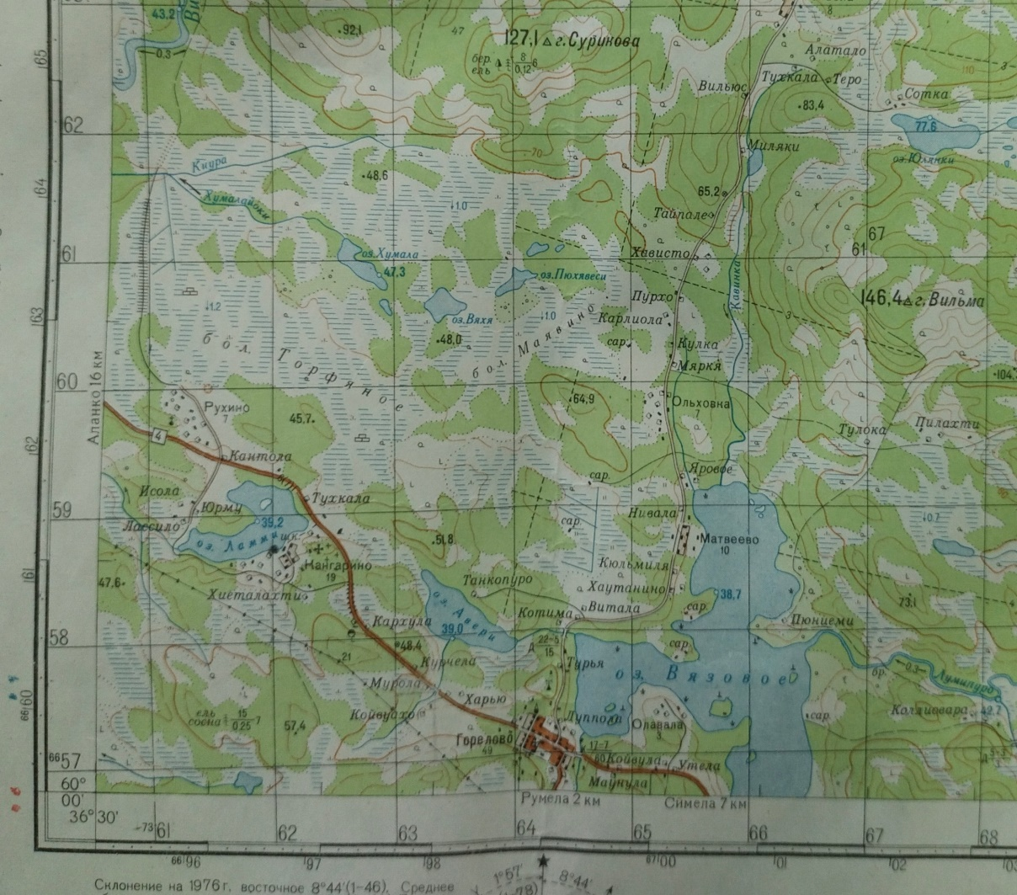
15
Определение прямоугольных координат точек по карте
18
Учебная карта УХ - 37 - 134 – В,Г

Slide 16
Спасибо за внимание!
16

